Slide 1
Seguidor de linha
GERM/RISO

Slide 2
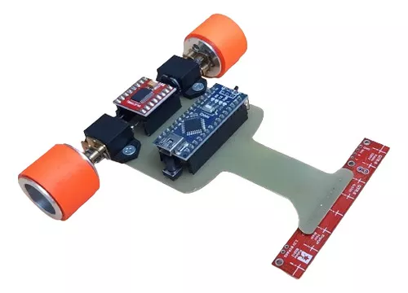
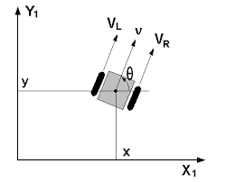
Robô diferencial
Sensor frontal

Slide 4
4095
4095
3500
150
150
3500
4095
4095

Slide 5
4095
4095
4095
3800
200
150
300
3800

Slide 6
Suavização
𝚫t=1ms
0
4095
3500
150
150
3500
4095
4095
4095
4095
3500
150
150
3500
4095
4095
Média do cilco
𝚫t=1ms
4095
3071
3500
150
150
3500
4095
4095
𝚫t=1ms
𝚺S0
𝚺S1
𝚺S2
𝚺S3
𝚺S4
𝚺S5
𝚺S6
𝚺S7
4095
4095
3500
150
150
3500
4095
4095
4095
4095
3500
150
150
3500
4095
4095
𝚫t=1ms

Slide 7
Cálculo do desvio
Algoritmo de controle
𝚫t=4ms
Representação do ciclo
𝚺S0
𝚺S1
𝚺S2
𝚺S3
𝚺S4
𝚺S5
𝚺S6
𝚺S7
Ciclo de leituras
Atuadores
n_leituras e 𝚫t_leitura
𝚫t=6ms

Slide 8
Caso 1
Cálculo do desvio
Caso 2
Algoritmo de controle
Algoritmo de controle
0
1,16
Posição = Soma_ponderada / Soma
Posição = Soma_ponderada / Soma
0
23680
23955
20635
Soma_ponderada
Soma
Peso
{-4, -3, -2, -1, 1, 2, 3, 4}
Soma_ponderada
Soma
Soma_ponderada = 𝚺 Si * Peso[i]
Soma = 𝚺 Si
Soma_ponderada = 𝚺 Si * Peso[i]
Soma = 𝚺 Si
4095
4095
3500
150
150
3500
4095
4095
3800
300
150
300
3800
4095
4095
4095
S0
S1
S2
S3
S4
S5
S6
S7
S0
S1
S2
S3
S4
S5
S6
S7

Slide 9
Controle
Motor esquerdo
Variáveis
Algoritmo de controle
VelBase + Correção
1,16
p = posição
i = i + posição
d = posição-Lp
Lp = posição
Posição
PID
Correção
=
kp*p + ki*i + kd*d
VelBase - Correção
Constantes
Motor direito
kp = 10
ki = 1
kd = 30

Slide 10
Melhorias
-Representação da posição - soma_ponderada/soma??
-Discretização - hoje entre cada de um ciclo de leitura há 1ms de intervalo, mas entre cada ciclo tem 6ms, entre cada leitura deveria ter um tempo constante, assim como entre cada resposta aos atuadores já existe intervalo de 10ms
-Método de suavização - média de n leituras é a melhor opção?

